Slide 1
Keras ile lojik kapıların İmplementasyonu
Taalai Almasova

Slide 2
İçerik
Keras Nedir?
Dense Katman
Aktivasyon Fonksiyonlar
Lojik Kapilar

Slide 3



Keras Nedir?
Python'da yazılmış açık kaynaklı bir sinir ağı kütüphanesidir.
Hızlı bir şekilde prototipler oluşturmak, karmaşık araştırmalar yapmak ve ayrıca uygulamalar oluşturmak için kullanılır.

Slide 4
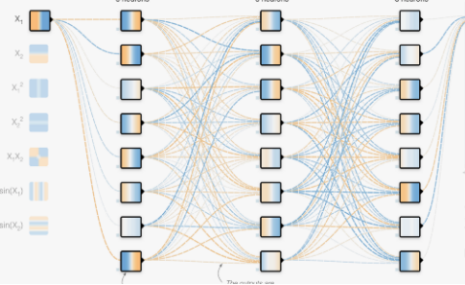
Dense Katman
Bir katmandaki her bir nöron önceki katmanda bulunan tüm nöronlardan bir girdi alır - böylece yoğun şekilde bağlanırlar.
output = activation (dot (input, kernel) + bias)
Activation: parametre olarak gelen aktivasyon fonksiyonudur (sofmax, sigmoid vb)
Kernel: katman tarafından oluşturulan bir ağırlık matrisidir
Bias: katman tarafından oluşturulan bir bias vektörüdür (yalnızca use_bias doğruysa uygulanabilir).

Slide 5
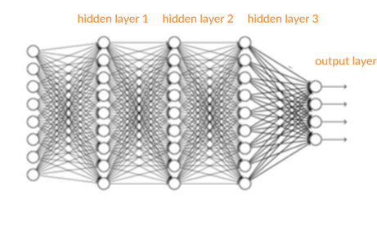
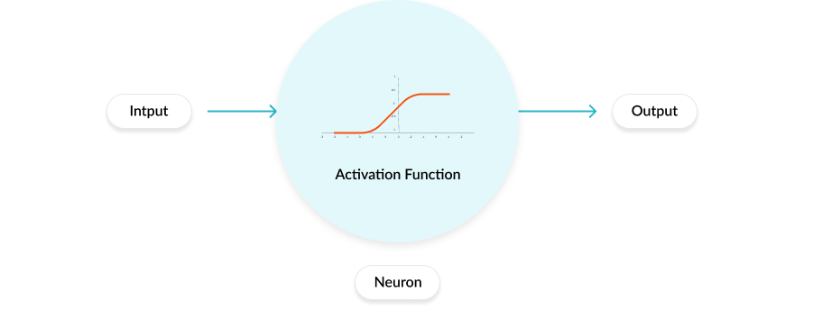
Aktivasyon Fonksiyonları
Sinir ağı aktivasyon fonksiyonları derin öğrenmenin çok önemli bir bileşenidir. Etkinleştirme işlevleri, derin öğrenme modelinin çıktısını, doğruluğunu ve ayrıca bir eğitim modelinin hesaplamalı verimliliğini belirler - bu da büyük ölçekli bir sinir ağını yaratabilir veya bozabilir.
Aktivasyon fonksiyonları, bir sinir ağının çıktısını belirleyen matematiksel denklemler dir.
Aktivasyon fonksiyonları ayrıca her bir nöronun çıkışını 1 ile 0 veya -1 ile 1 arasında bir değere normalleştirmeye yardımcı olur.
Aktivasyon fonksiyonu, mevcut nöronu besleyen girdi ile bir sonraki katmana giden çıktı arasındaki matematiksel bir “geçit”.

Slide 6
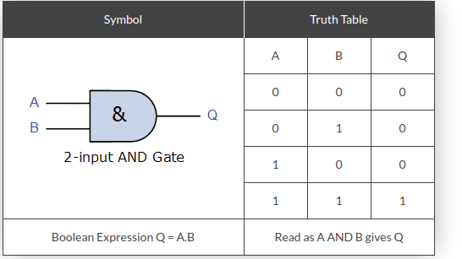
Lojik Kapı & AND

Slide 7
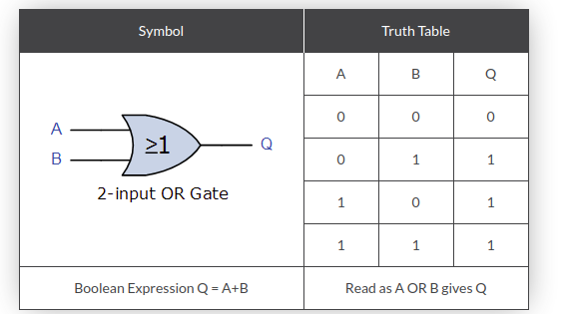
Lojik Kapı & OR

Slide 8
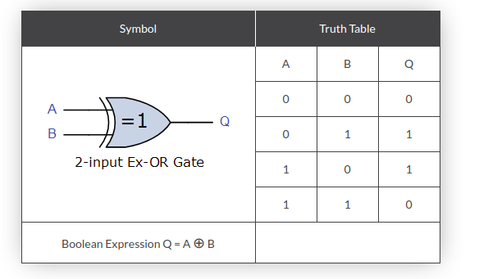
Lojik Kapı & XOR

Slide 9
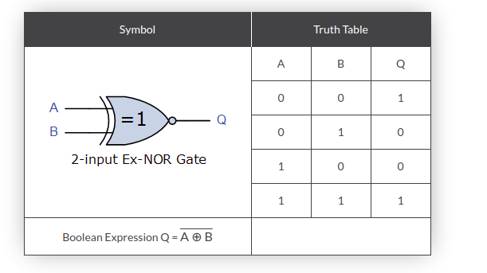
Lojik Kapı & XNOR

Slide 10
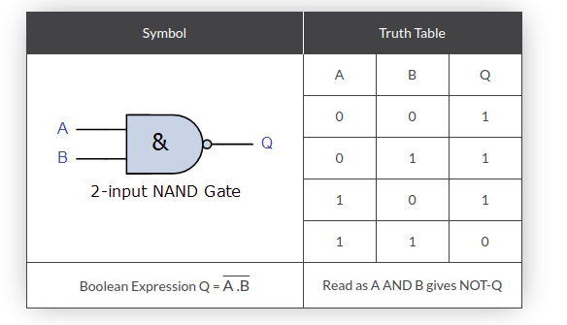
Lojik Kapı & NAND

Slide 11
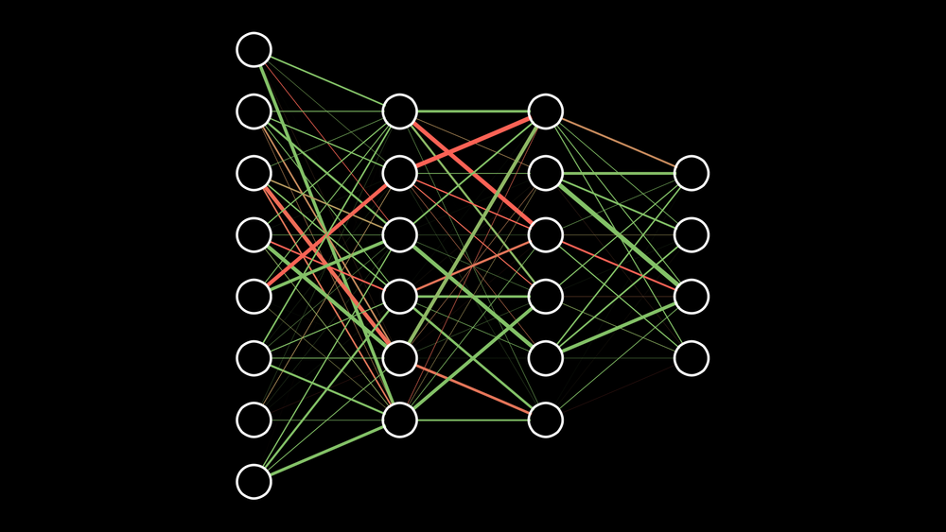

T
N
A
N
K
Y
O
U

